Slide 1

Comment aimer son prochain en actions,
en particulier quand il fait face à la pauvreté ?
Une action chrétienne dans un monde en détresse

Slide 2
C’est pas juste !
© 2021 The Chalmers Center
Une action chrétienne dans un monde en détresse

Slide 3
C’est pas juste !
« Pourquoi n’ai-je pas les moyens de subvenir à mes besoins ? », pauvreté matérielle
« Pourquoi suis-je seul et abandonné ? »
pauvreté relationnelle
« Pourquoi suis-je si mal en moi-même ? »
pauvreté existentielle
« Pourquoi suis-je sans espérance ? »
pauvreté spirituelle
© 2021 The Chalmers Center
Une action chrétienne dans un monde en détresse
© 2021 The Chalmers Center

Slide 4
« Il y a un cri pour la justice qui sort de nos cœurs ».
N.T. Wright, Chrétien, tout simplement
© 2021 The Chalmers Center
Une action chrétienne dans un monde en détresse
© 2021 The Chalmers Center

Slide 5
De quelle justice parle-t-on ?
Justice pénale ?
Justice sociale ?
Justice populaire ?
Justice morale ?
© 2021 The Chalmers Center
Une action chrétienne dans un monde en détresse
© 2021 The Chalmers Center

Slide 6
Pour nous la justice sera d’observer
et de mettre en pratique tous
ces commandements devant l’Éternel
notre Dieu, comme il nous l’a commandé.
Deutéronome 6.25
© 2021 The Chalmers Center
Une action chrétienne dans un monde en détresse
© 2021 The Chalmers Center

Slide 7
Tu aimeras le Seigneur, ton Dieu, de tout ton cœur, de toute ton âme et de toute
ta pensée. C'est le premier commandement
et le plus grand. Et voici le deuxième,
qui lui est semblable : Tu aimeras
ton prochain comme toi-même.
Matthieu 22.37-39
© 2021 The Chalmers Center
Une action chrétienne dans un monde en détresse
© 2021 The Chalmers Center

Slide 8
Demandez le programme :
Comment pratiquer la justice ?
© 2021 The Chalmers Center
Une action chrétienne dans un monde en détresse

Slide 9
Comment pratiquer la justice ?
En partageant
© 2021 The Chalmers Center
Une action chrétienne dans un monde en détresse
© 2021 The Chalmers Center

Slide 10
Il n’exploite personne, il restitue son gage
à celui qui lui a emprunté de l’argent,
il ne commet pas de vol, il donne son pain
à celui qui a faim et des vêtements
à celui qui n’en a pas.
Ezéchiel 18.7
© 2021 The Chalmers Center
Une action chrétienne dans un monde en détresse
© 2021 The Chalmers Center

Slide 11
Comment pratiquer la justice ?
En partageant
En posant des limites
© 2021 The Chalmers Center
Une action chrétienne dans un monde en détresse
© 2021 The Chalmers Center

Slide 12
Comment pratiquer la justice ?
En partageant
En posant des limites
En étant vulnérable
© 2021 The Chalmers Center
Une action chrétienne dans un monde en détresse
© 2021 The Chalmers Center

Slide 13
Que mangerons-nous la septième année puisque nous n’aurons ni semé ni rentré
de récoltes ?
Lévitique 25.20
© 2021 The Chalmers Center
Une action chrétienne dans un monde en détresse
© 2021 The Chalmers Center

Slide 14
Sachez que la sixième année,
je répandrai ma bénédiction sur vous,
en vous assurant une récolte suffisante pour trois ans.
Lévitique 25.21
© 2021 The Chalmers Center
Une action chrétienne dans un monde en détresse
© 2021 The Chalmers Center

Slide 15
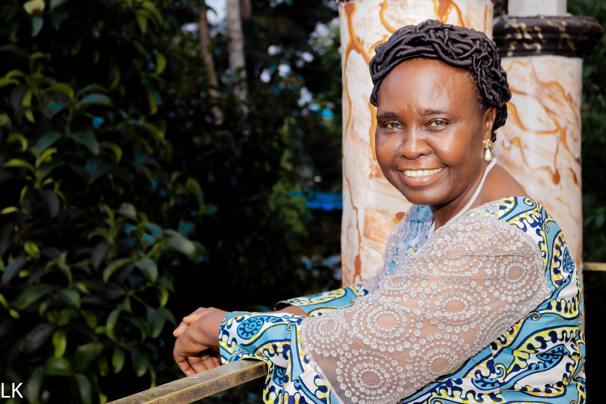

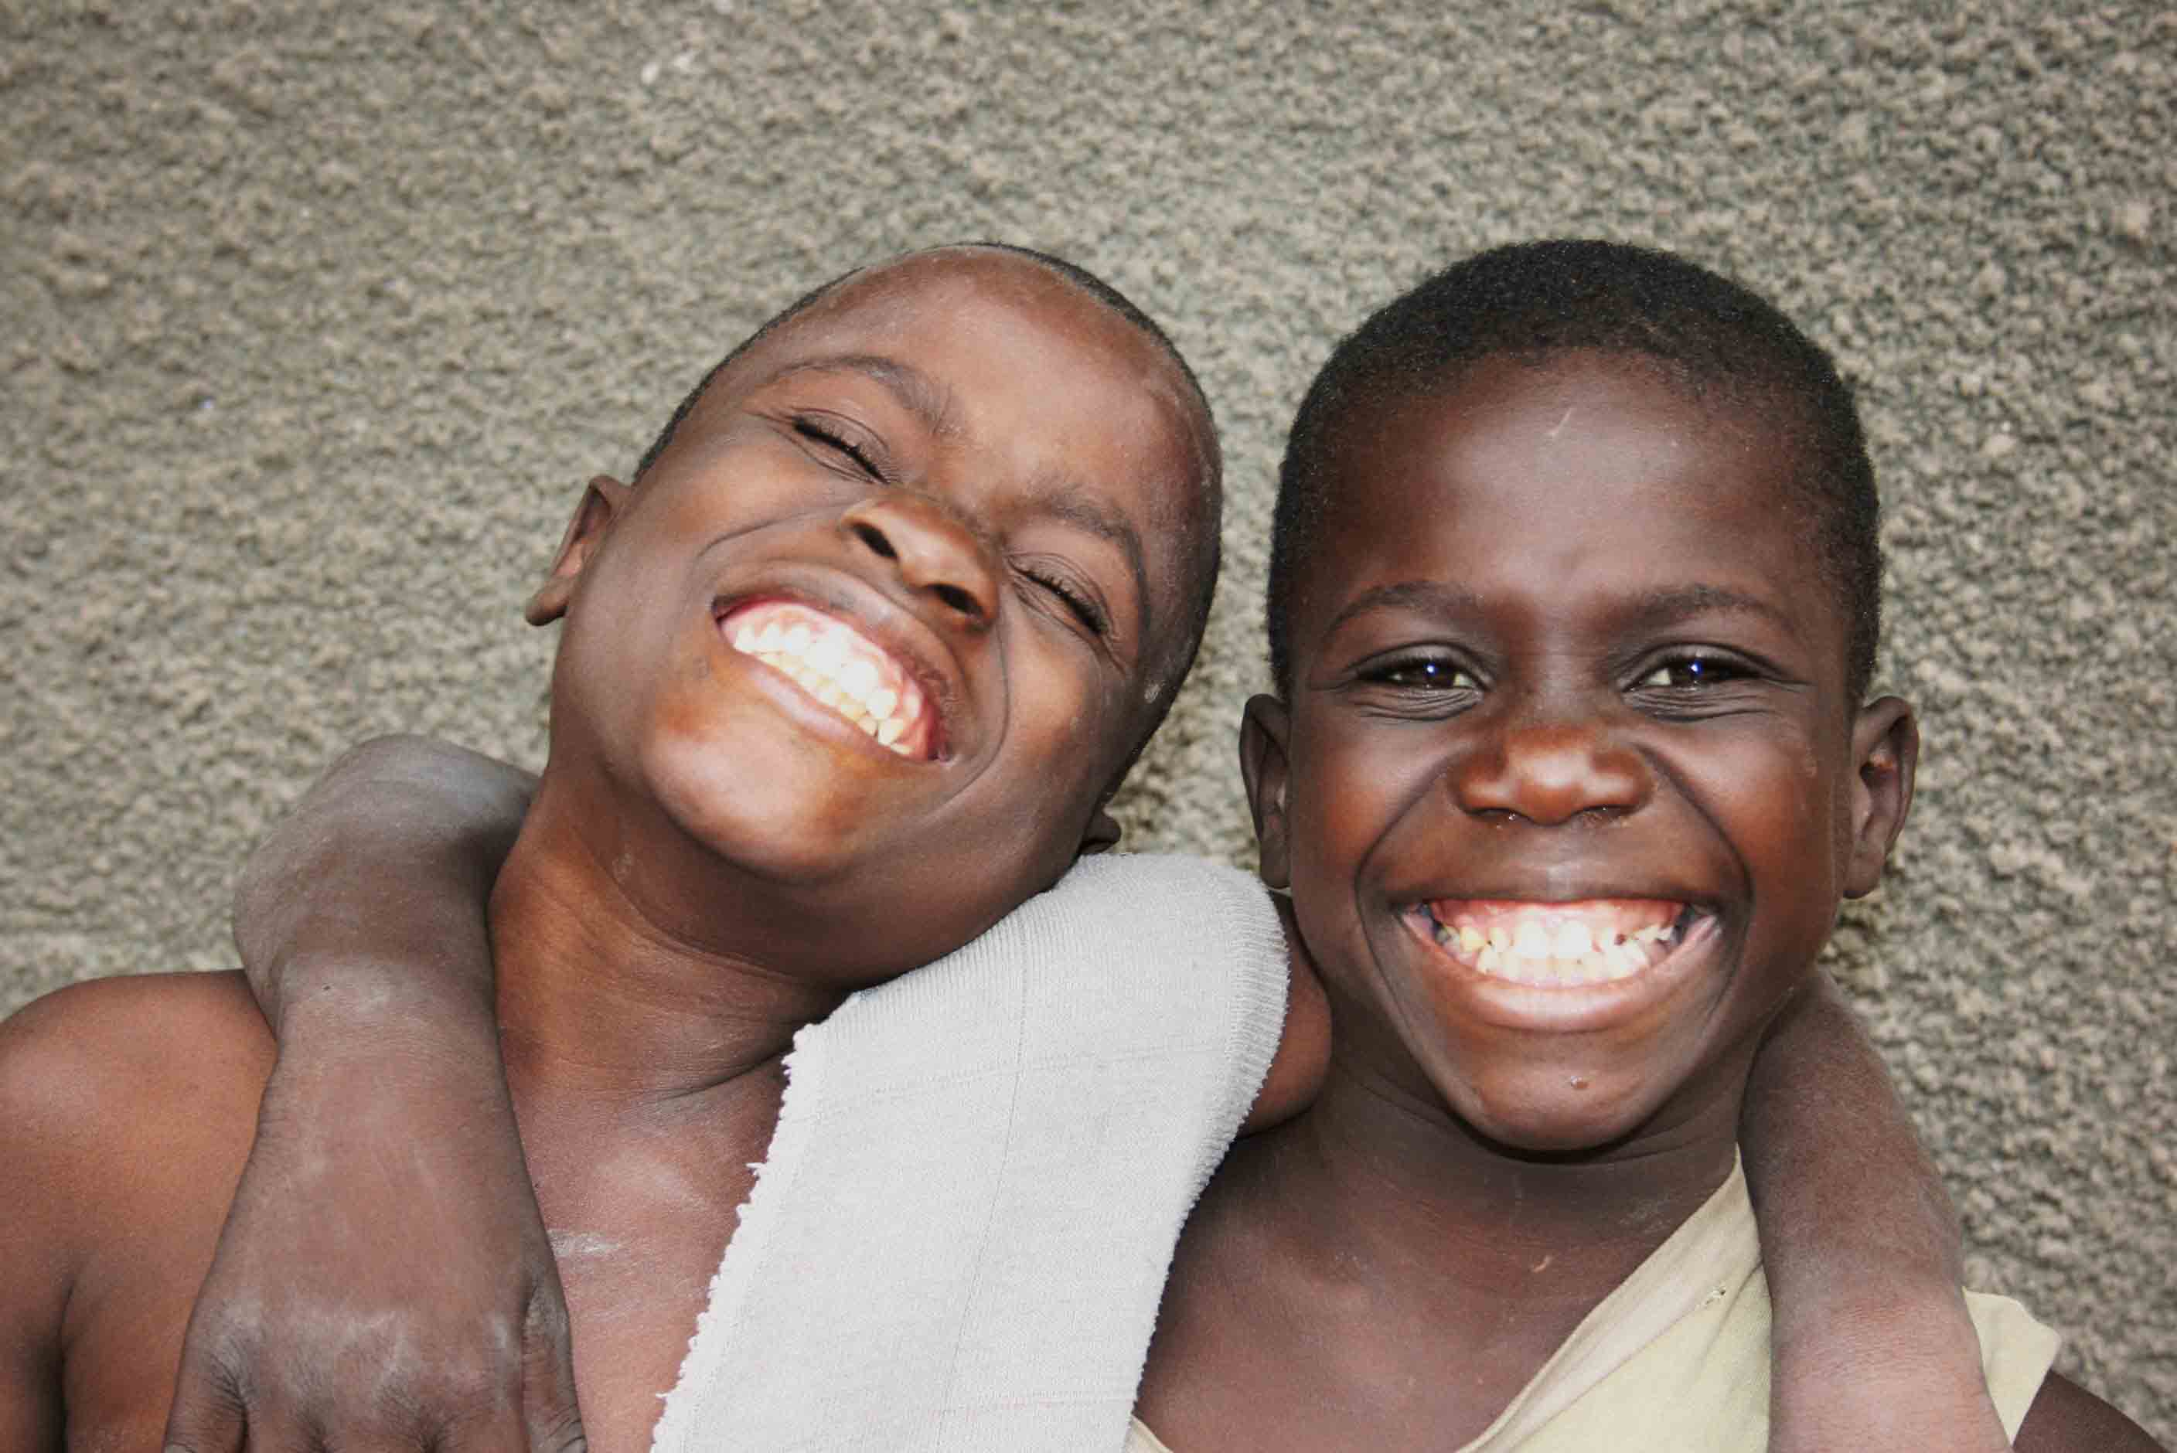
Enfants accueillis à la Maison de l’Espoir
© 2021 The Chalmers Center
Une action chrétienne dans un monde en détresse
© 2021 The Chalmers Center

Slide 16
Comment pratiquer la justice ?
En partageant
En posant des limites
En étant vulnérable
En dénonçant l’injustice
© 2021 The Chalmers Center
Une action chrétienne dans un monde en détresse
© 2021 The Chalmers Center

Slide 17
Comment pratiquer la justice ?
En partageant
En posant des limites
En étant vulnérable
En dénonçant l’injustice
En donnant à chacun sa part
© 2021 The Chalmers Center
Une action chrétienne dans un monde en détresse
© 2021 The Chalmers Center

Slide 18
«Ayez des enfants, devenez nombreux, peuplez toute la terre et dominez-la. »
Genèse 1. 28
© 2021 The Chalmers Center
Une action chrétienne dans un monde en détresse
© 2021 The Chalmers Center

Slide 19
Pratiquer la justice, c’est :
Encourager la solidarité
Soutenir des lois qui protègent les plus faibles
Trouver des moyens pour réduire les inégalités
Protéger la création et ceux qui l’habitent
Renforcer les capacités des plus pauvres
© 2021 The Chalmers Center
Une action chrétienne dans un monde en détresse
© 2021 The Chalmers Center

Slide 20
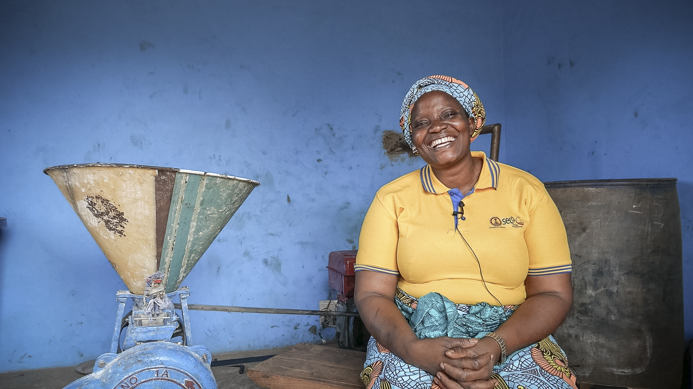
© 2021 The Chalmers Center
Une action chrétienne dans un monde en détresse

Slide 21
Pratiquer la justice :
c’est s’opposer
à ceux qui commettent le péché.
© 2021 The Chalmers Center
Une action chrétienne dans un monde en détresse
© 2021 The Chalmers Center

Slide 22
La pratique de la justice
un programme divin !
© 2021 The Chalmers Center
Une action chrétienne dans un monde en détresse

Slide 23
Pratiquer la justice, c’est un programme
Beau
© 2021 The Chalmers Center
Une action chrétienne dans un monde en détresse
© 2021 The Chalmers Center

Slide 24
Pratiquer la justice, c’est un programme
Beau
Exigeant
© 2021 The Chalmers Center
Une action chrétienne dans un monde en détresse
© 2021 The Chalmers Center

Slide 25
Pratiquer la justice, c’est un programme
Beau
Exigeant
Centré sur Jésus
© 2021 The Chalmers Center
Une action chrétienne dans un monde en détresse
© 2021 The Chalmers Center

Slide 26
Certes, il n’y a sur la terre point d’homme juste qui fasse le bien et qui ne pèche pas.
Ecclésiaste 7.20
© 2021 The Chalmers Center
Une action chrétienne dans un monde en détresse
© 2021 The Chalmers Center

Slide 27
Jésus est
notre justice !
© 2021 The Chalmers Center
Une action chrétienne dans un monde en détresse

Slide 28
Pratiquer la justice, c’est un programme
Beau
Exigeant
Centré sur Jésus
Dont nous sommes les bénéficiaires
© 2021 The Chalmers Center
Une action chrétienne dans un monde en détresse
© 2021 The Chalmers Center

Slide 29
Va, et toi, fais de même
© 2021 The Chalmers Center
Une action chrétienne dans un monde en détresse

Slide 30
Pratiquer la justice, c’est un programme
Beau
Exigeant
Centré sur Jésus
Dont nous sommes les bénéficiaires
D’Amour
© 2021 The Chalmers Center
Une action chrétienne dans un monde en détresse
© 2021 The Chalmers Center

Slide 31
Pratiquer un amour
prophétique
© 2021 The Chalmers Center
Une action chrétienne dans un monde en détresse

Slide 32
Pratiquer la justice, c’est un programme
Beau
Exigeant
Centré sur Jésus
Dont nous sommes les bénéficiaires
D’Amour
Individuel. Et collectif.
© 2021 The Chalmers Center
Une action chrétienne dans un monde en détresse
© 2021 The Chalmers Center

Slide 33
Pratiquer la justice, c’est un programme
Beau
Exigeant
Centré sur Jésus
Dont nous sommes les bénéficiaires
D’Amour
Individuel. Et collectif.
© 2021 The Chalmers Center
Une action chrétienne dans un monde en détresse
© 2021 The Chalmers Center

Slide 34
La pratique de la justice,
l’expérience de la Grâce
© 2021 The Chalmers Center
Une action chrétienne dans un monde en détresse

Slide 35
Pratiquer la justice :
un état de Grâce,
nourri de reconnaissance.
© 2021 The Chalmers Center
Une action chrétienne dans un monde en détresse
© 2021 The Chalmers Center

Slide 36
La pratique de la justice,
témoin de l’espérance
© 2021 The Chalmers Center
Une action chrétienne dans un monde en détresse

Slide 37
Cette même création sera libérée
de la servitude de la corruption,
pour avoir part à la liberté glorieuse
des enfants de Dieu.
Romains 8.21
Une action chrétienne dans un monde en détresse

Slide 38
Car le royaume de Dieu, c’est non pas
le manger ni le boire, mais la justice,
la paix et la joie, par le Saint-Esprit.
Romains 14.17
© 2021 The Chalmers Center
Une action chrétienne dans un monde en détresse
© 2021 The Chalmers Center

Slide 39
Pratiquer la justice, c’est le
Royaume de Dieu
qui s’avance dans le temps présent.
© 2021 The Chalmers Center
Une action chrétienne dans un monde en détresse
© 2021 The Chalmers Center

Slide 40
Une action chrétienne dans un monde en détresse

